Slide 1

Fluffy Squishy SHOP
Thitipa Premthong 5804062660290

Slide 2
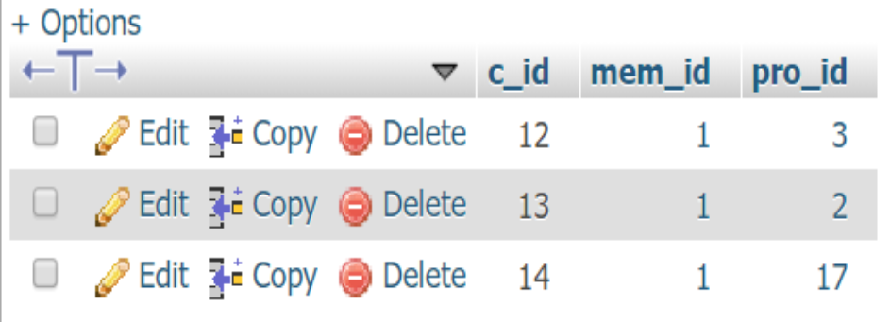
Cart

Slide 3
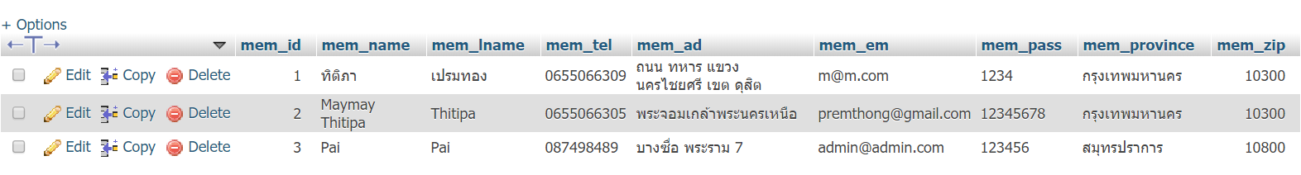
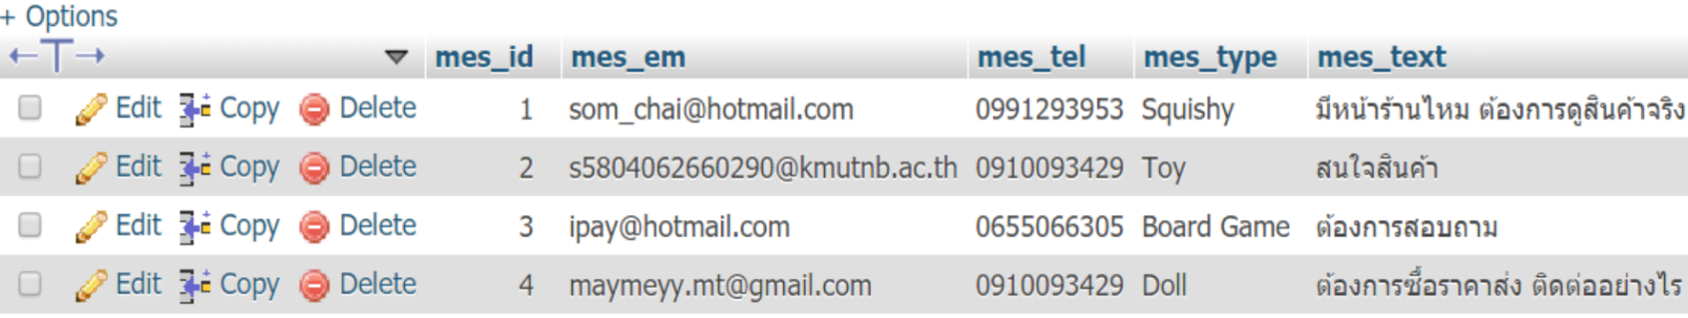
Member
Mes

Slide 4
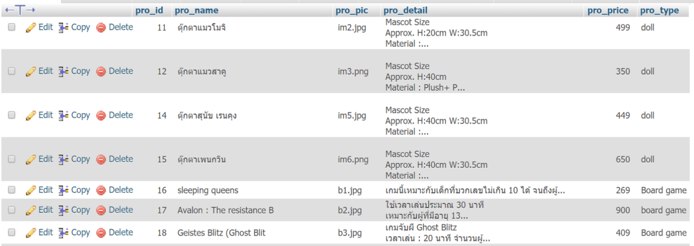
Product

Slide 5
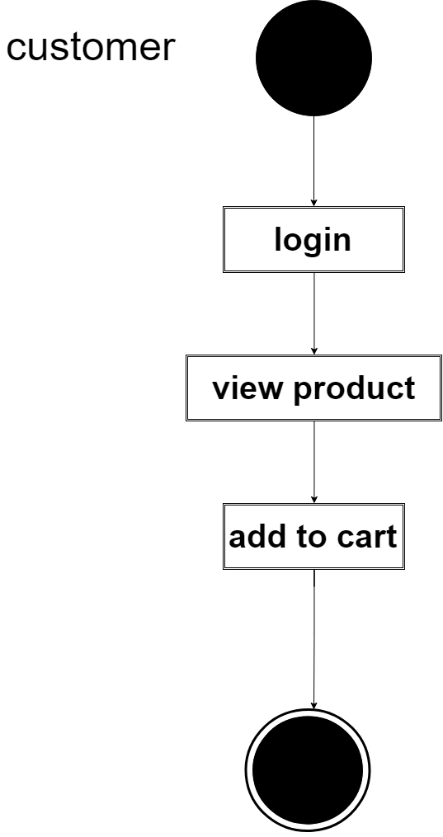
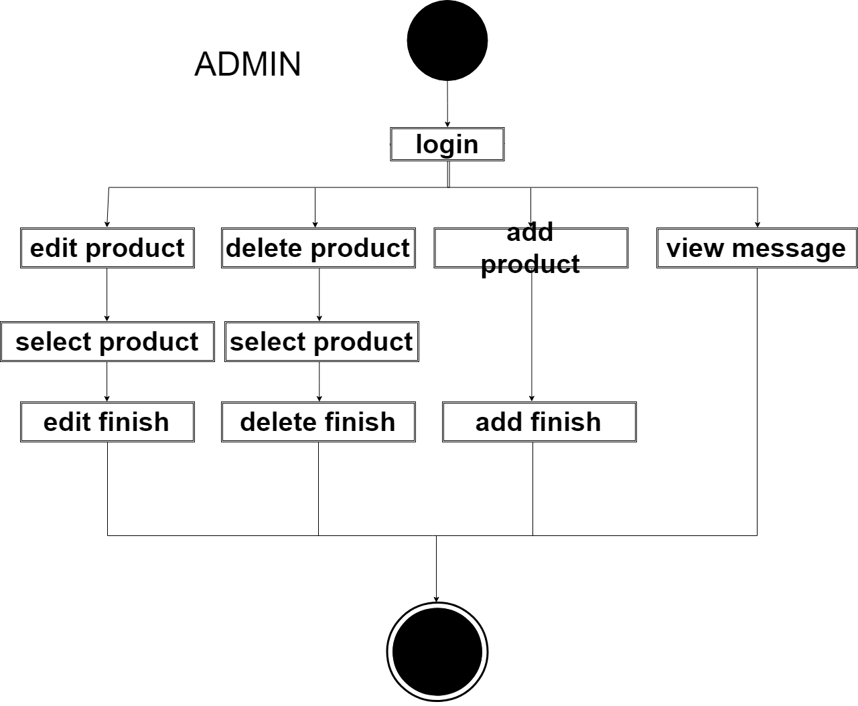
.

Slide 6
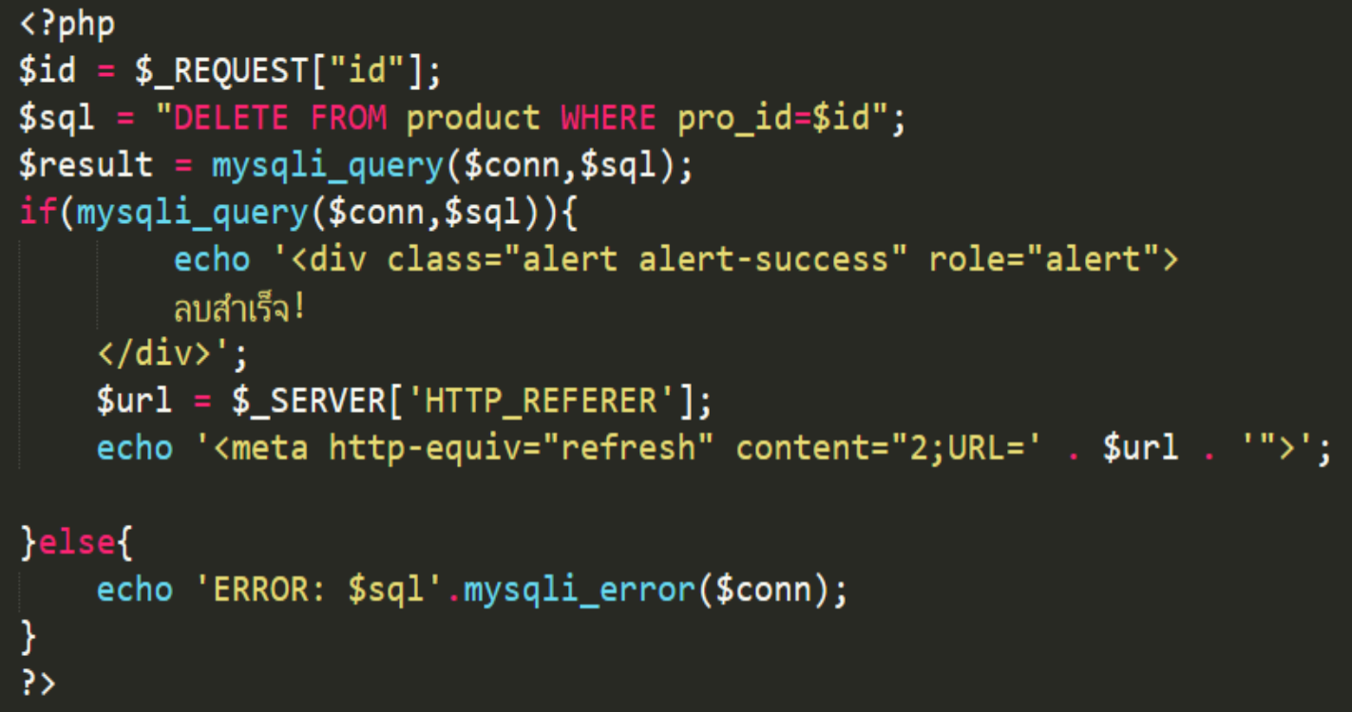
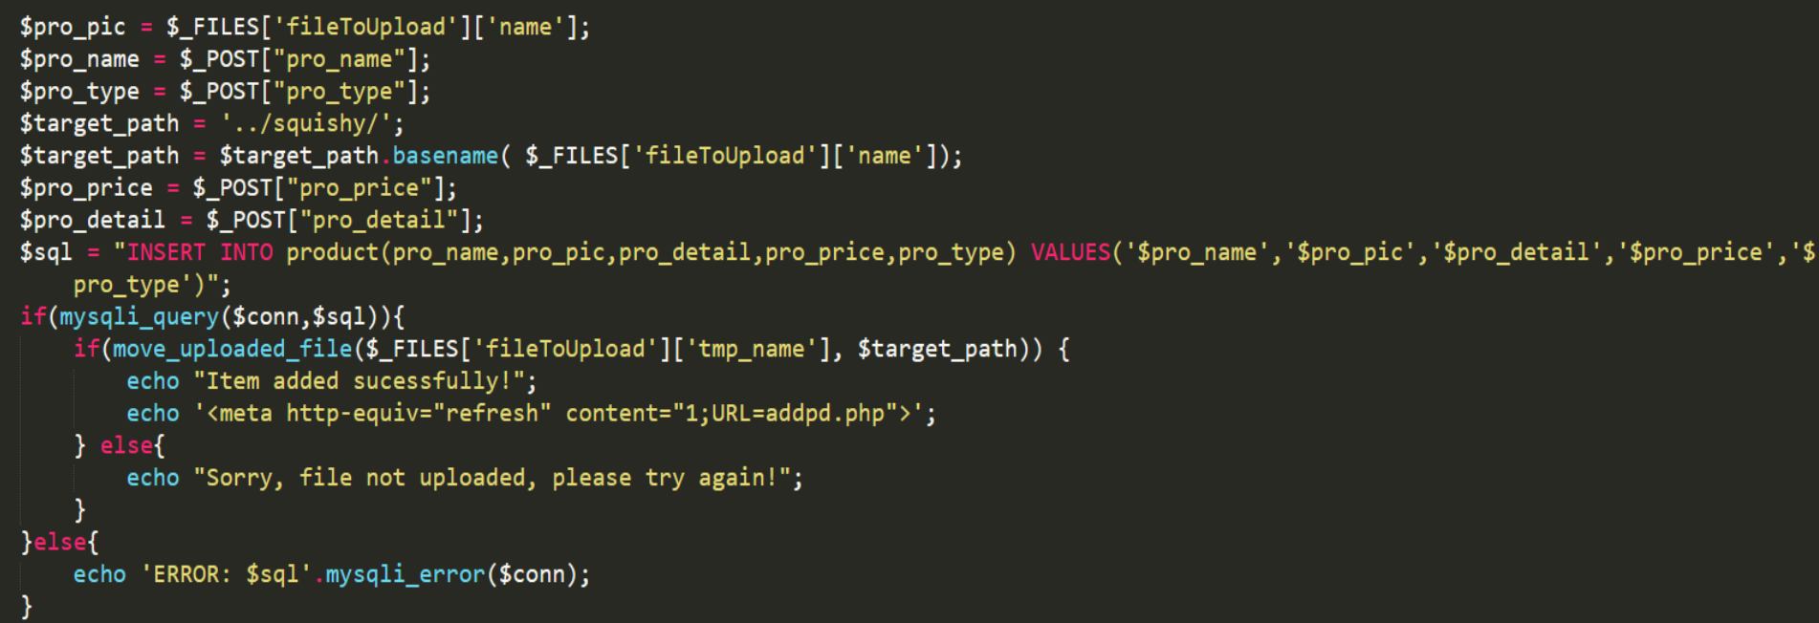
ลบสินค้าออกจากดาต้าเบส
เพิ่มสินค้าลงดาต้าเบส

Slide 7
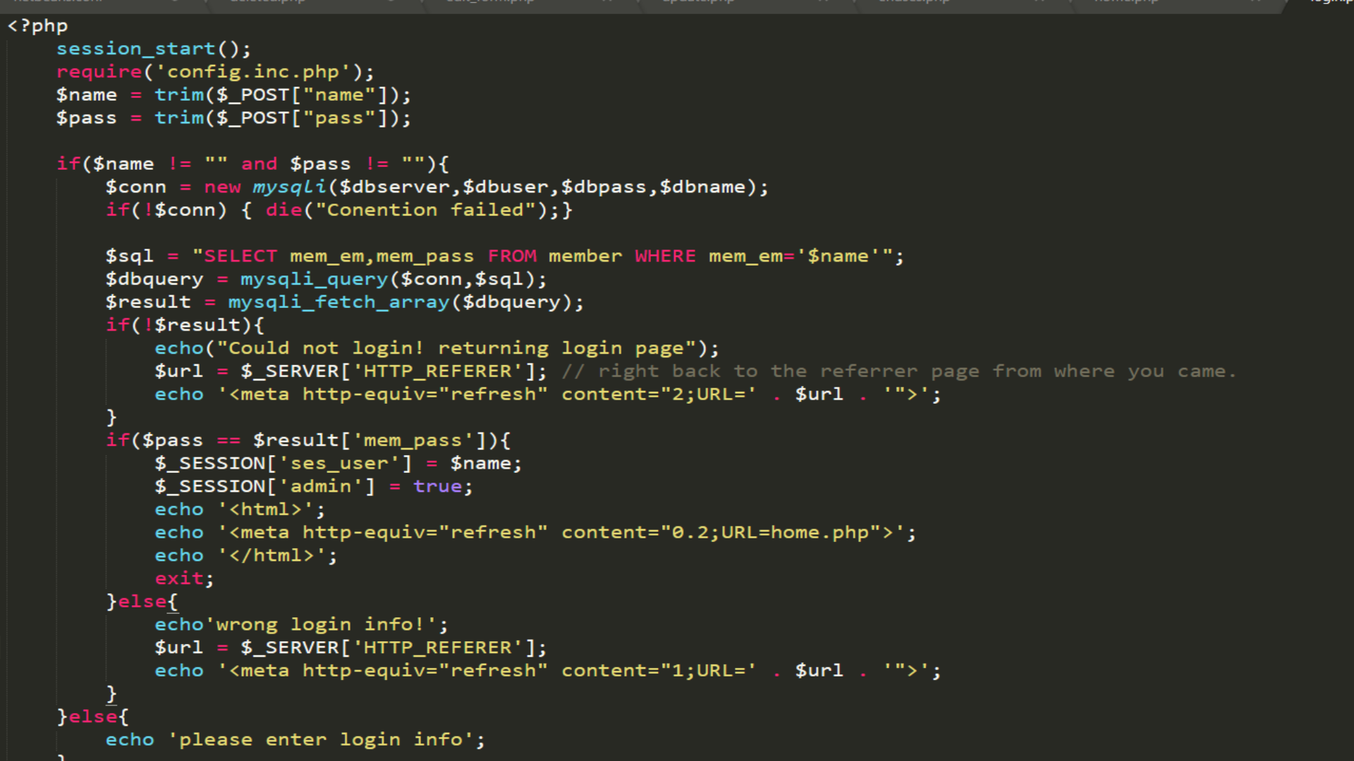
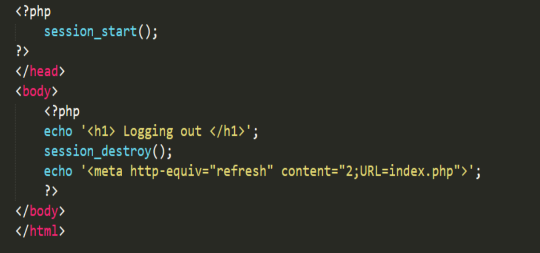
ล็อคอินหน้าแอดมิน
ออกจากระบบแอดมิน

Slide 8
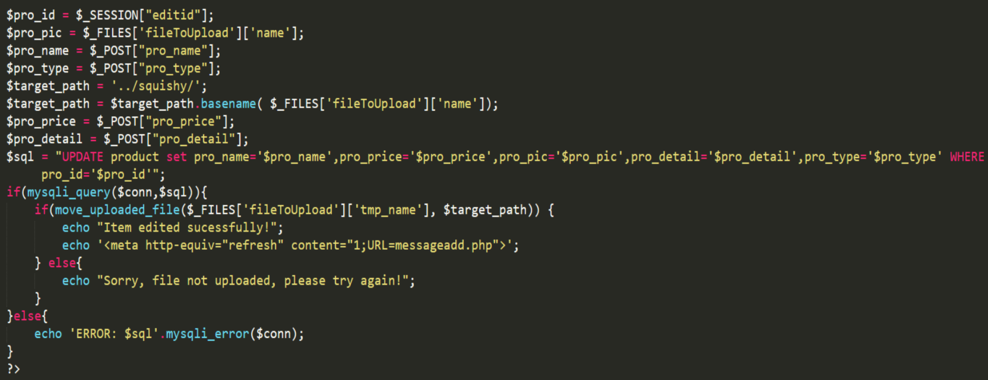
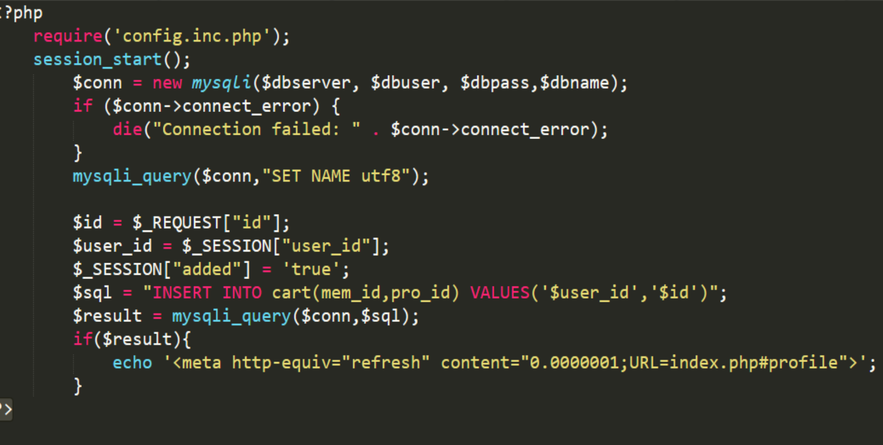
อัพเดทสินค้าลงดาต้าเบส
ลูกค้าเพิ่มสินค้าลงในตะกร้า

Slide 9
อัพเดทสินค้าลงดาต้าเบส
ลูกค้าเพิ่มสินค้าลงในตะกร้า

Slide 10
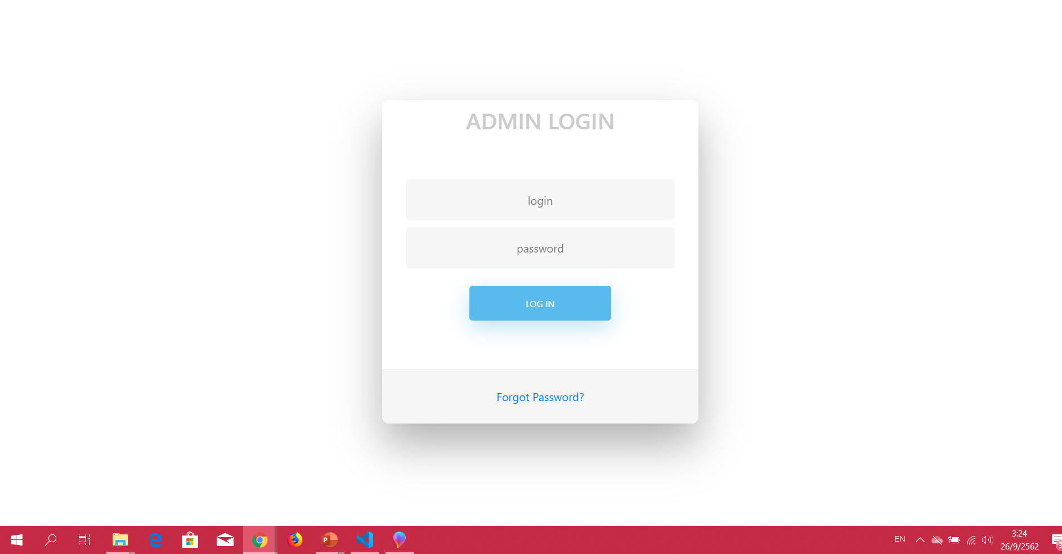
UI For Admin

Slide 11
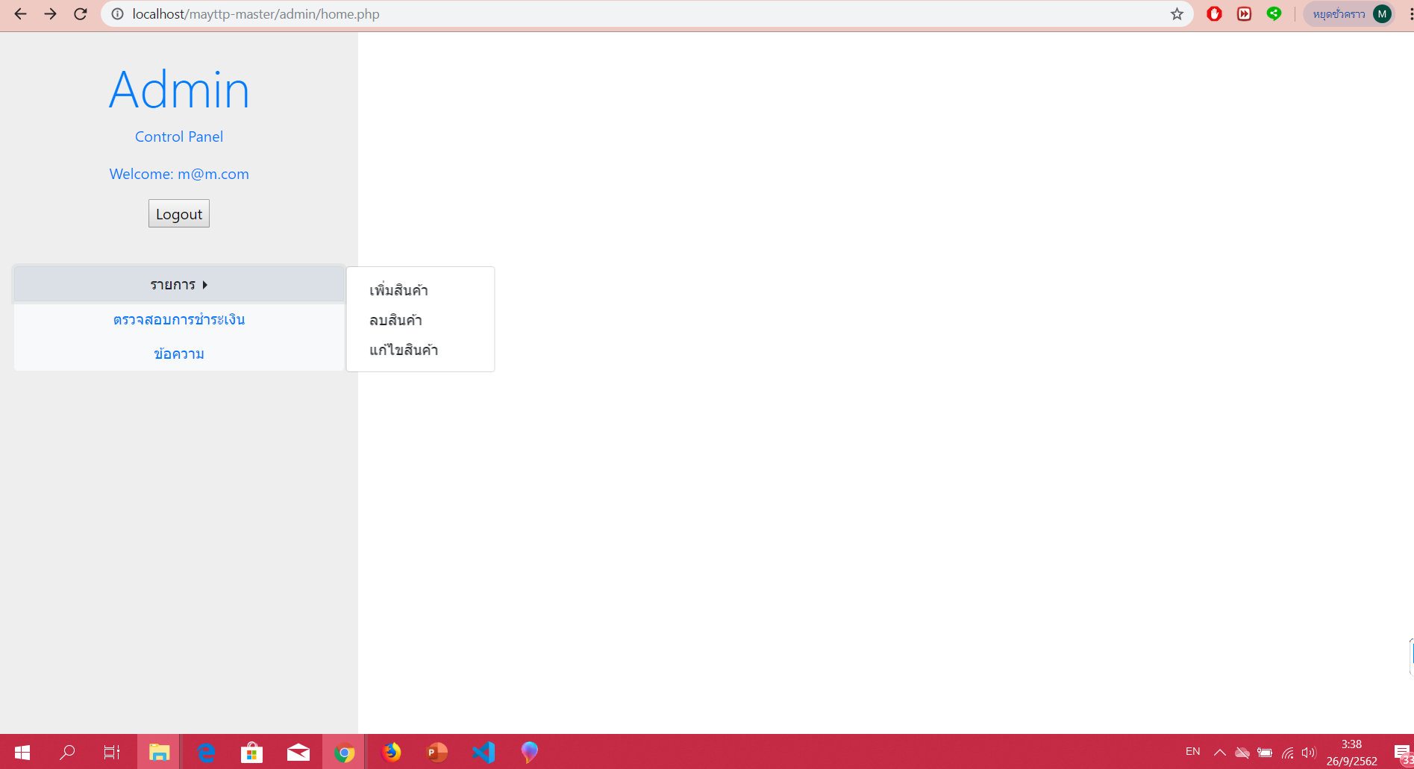
UI For Admin

Slide 12
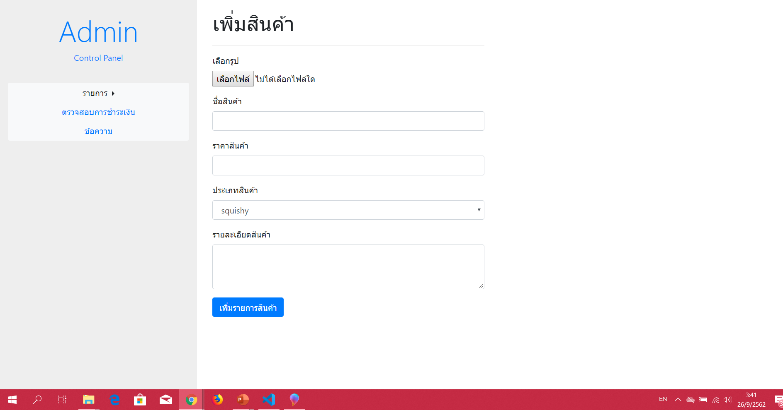
UI For Admin

Slide 13
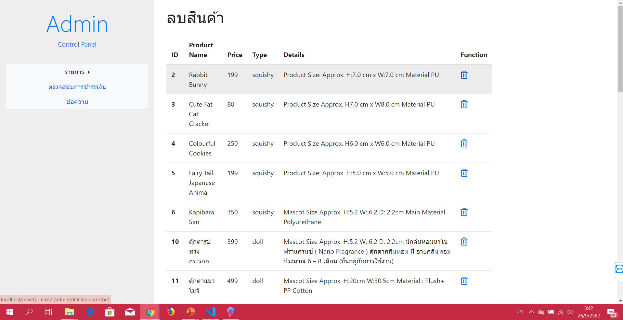
UI For Admin

Slide 14
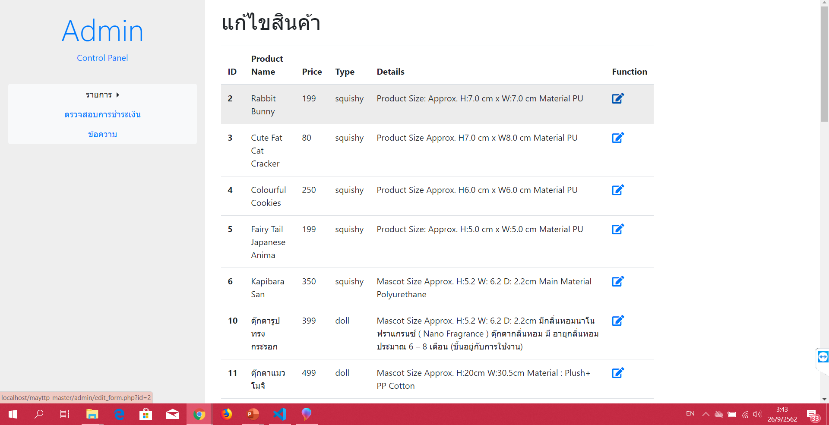
UI For Admin

Slide 15
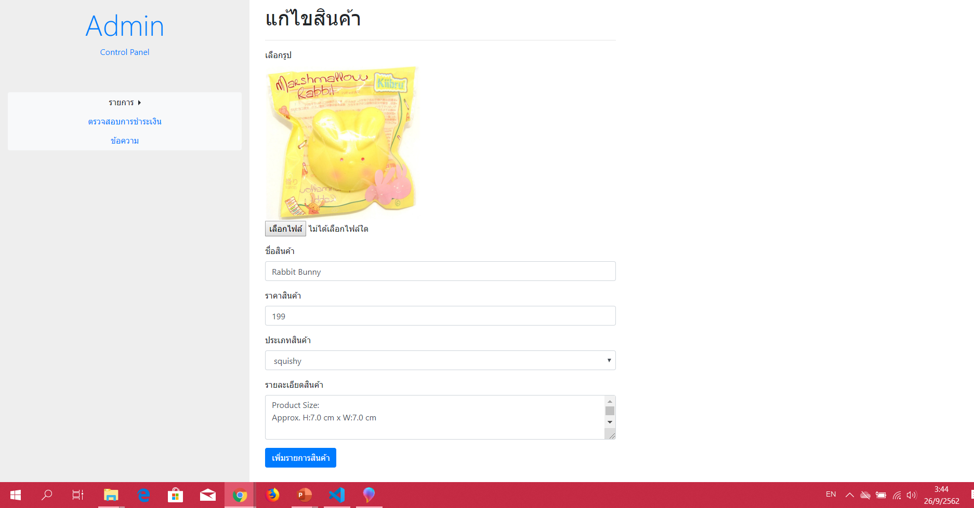
UI For Admin

Slide 16
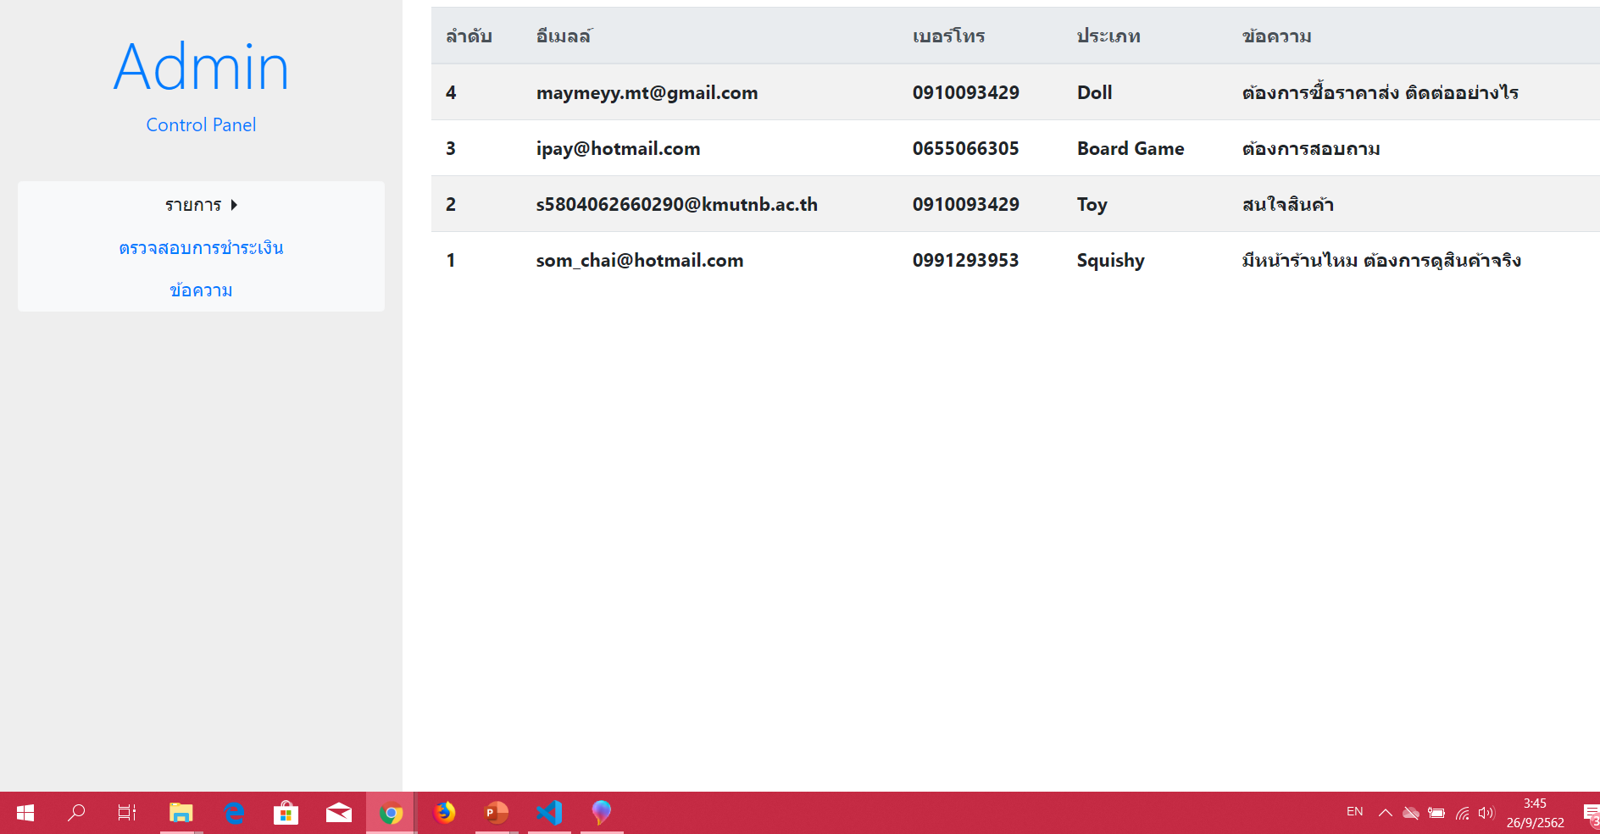
UI For Admin

Slide 17
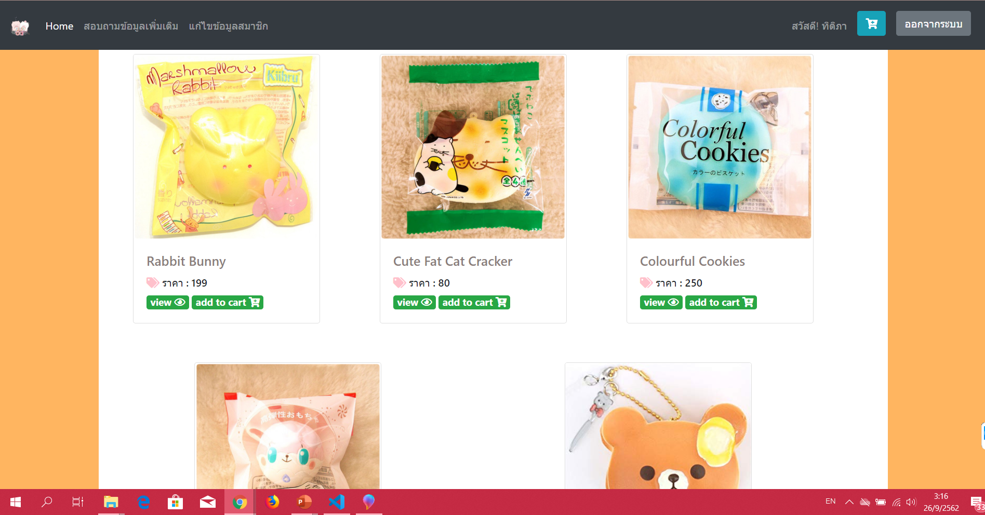
UI For Member

Slide 18
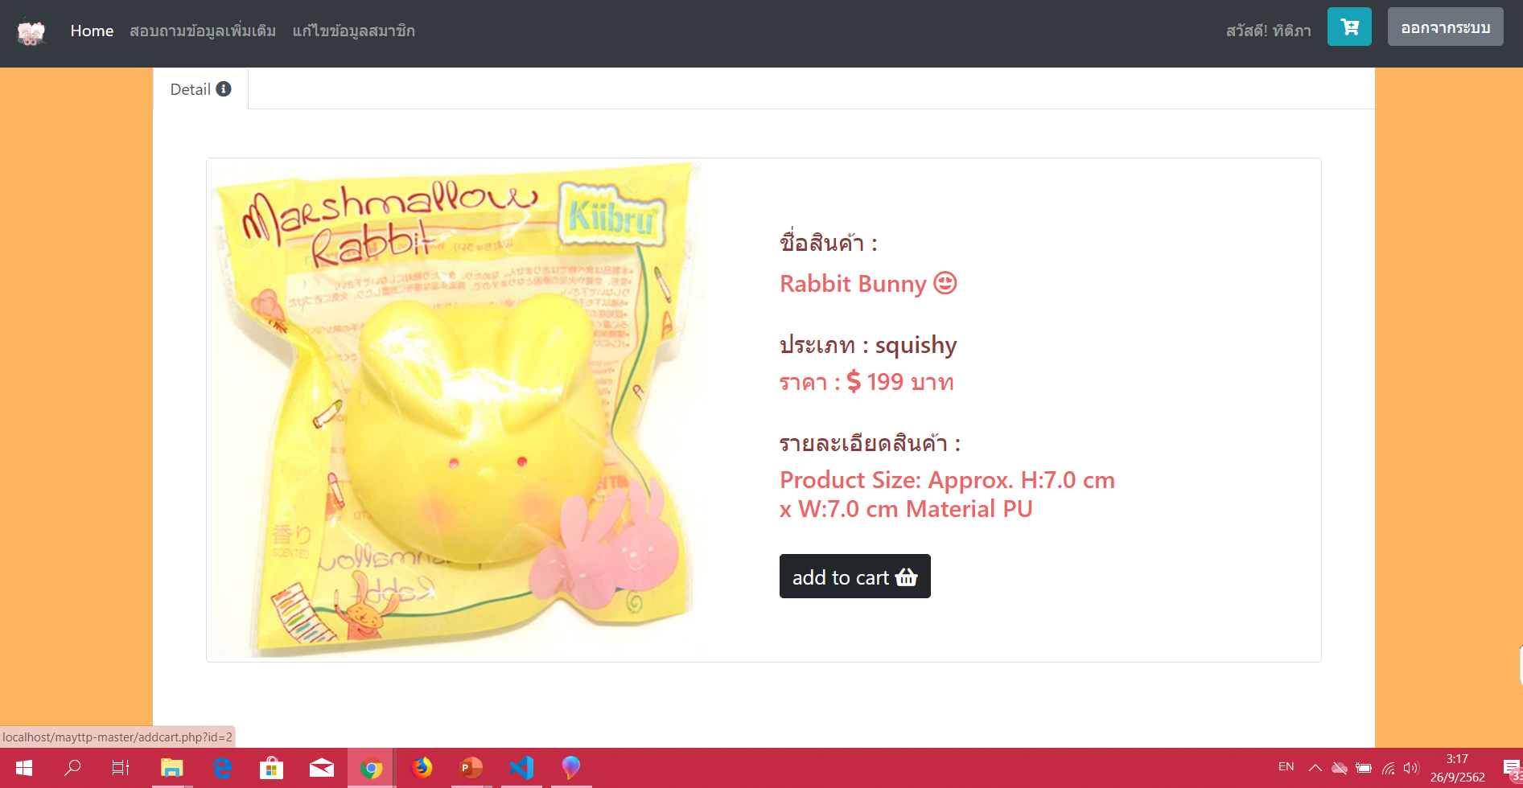
UI For Member

Slide 19
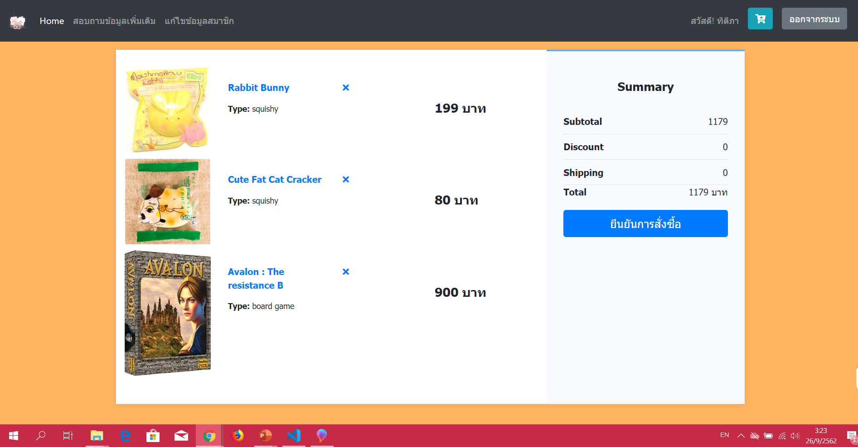
UI For Member

Slide 20
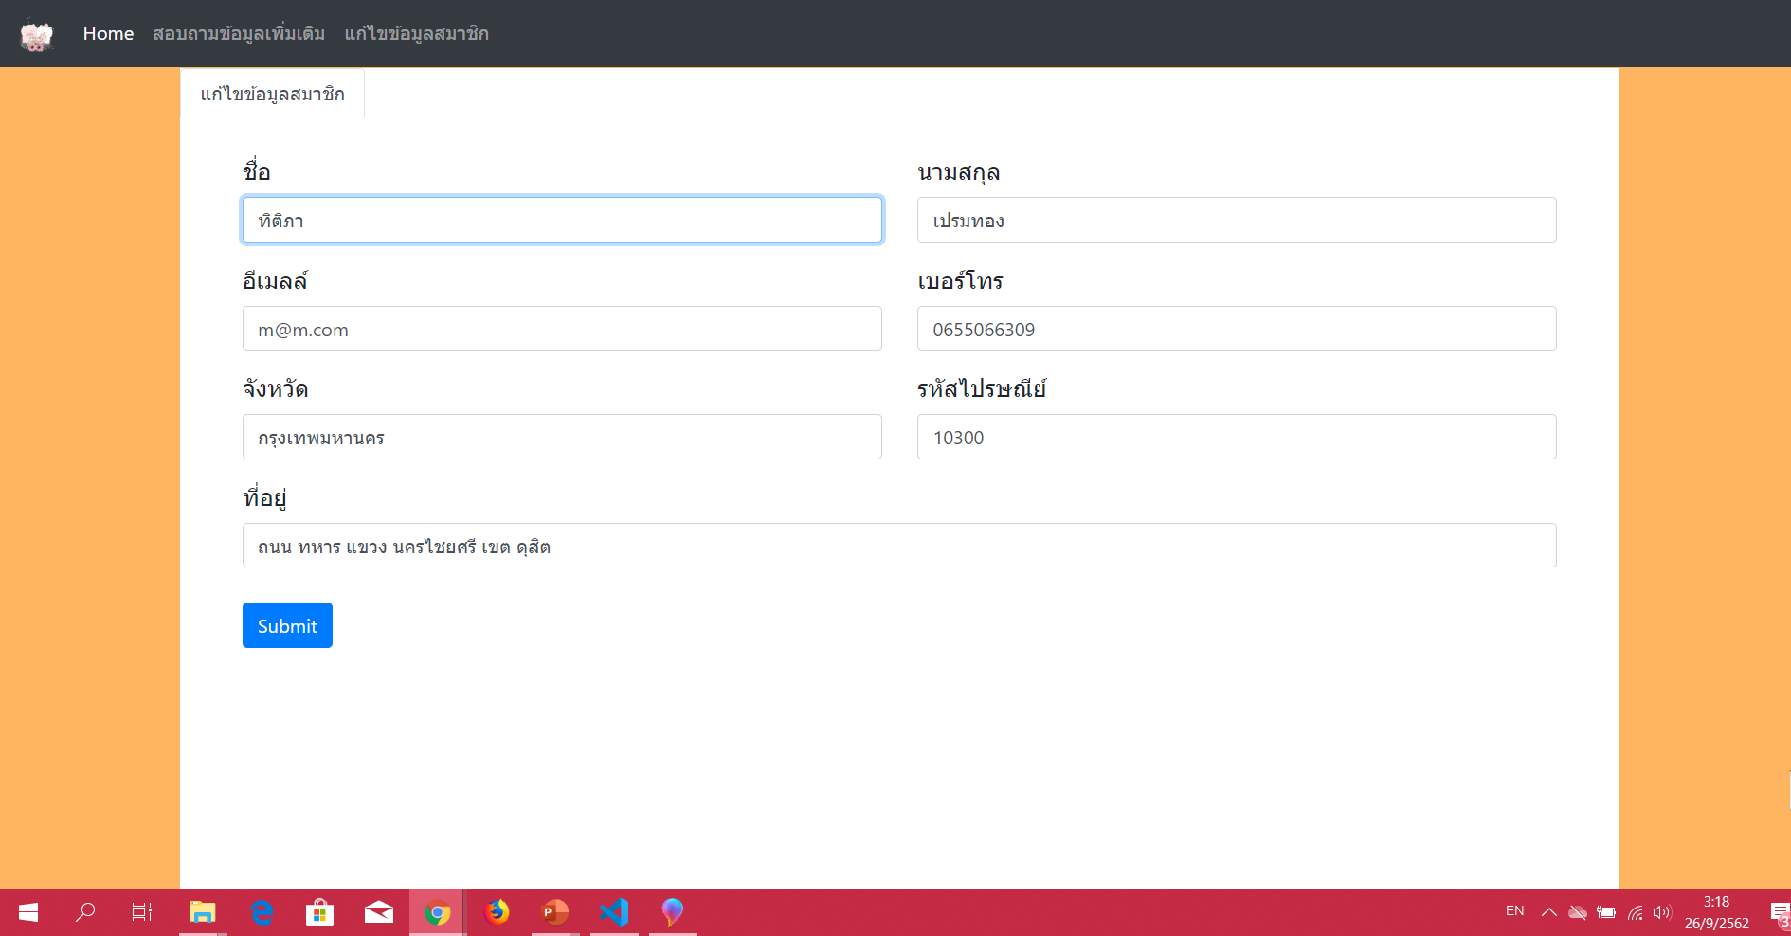
UI For Member

Slide 21
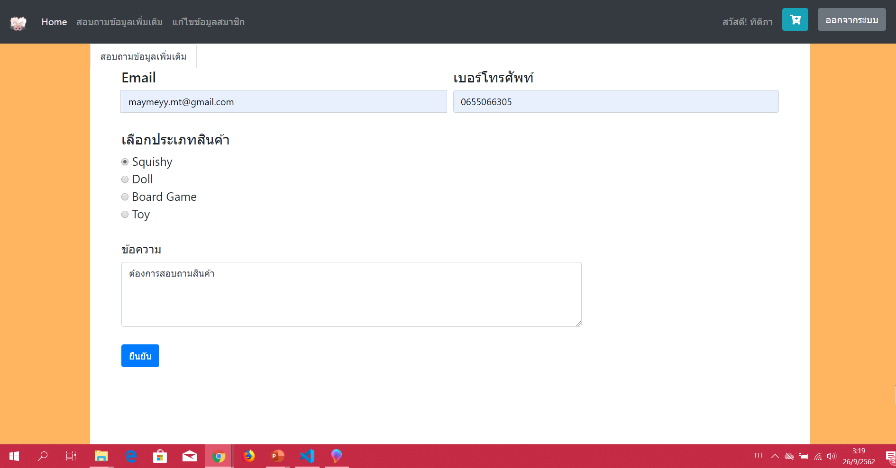
UI For Member & Person

Slide 22
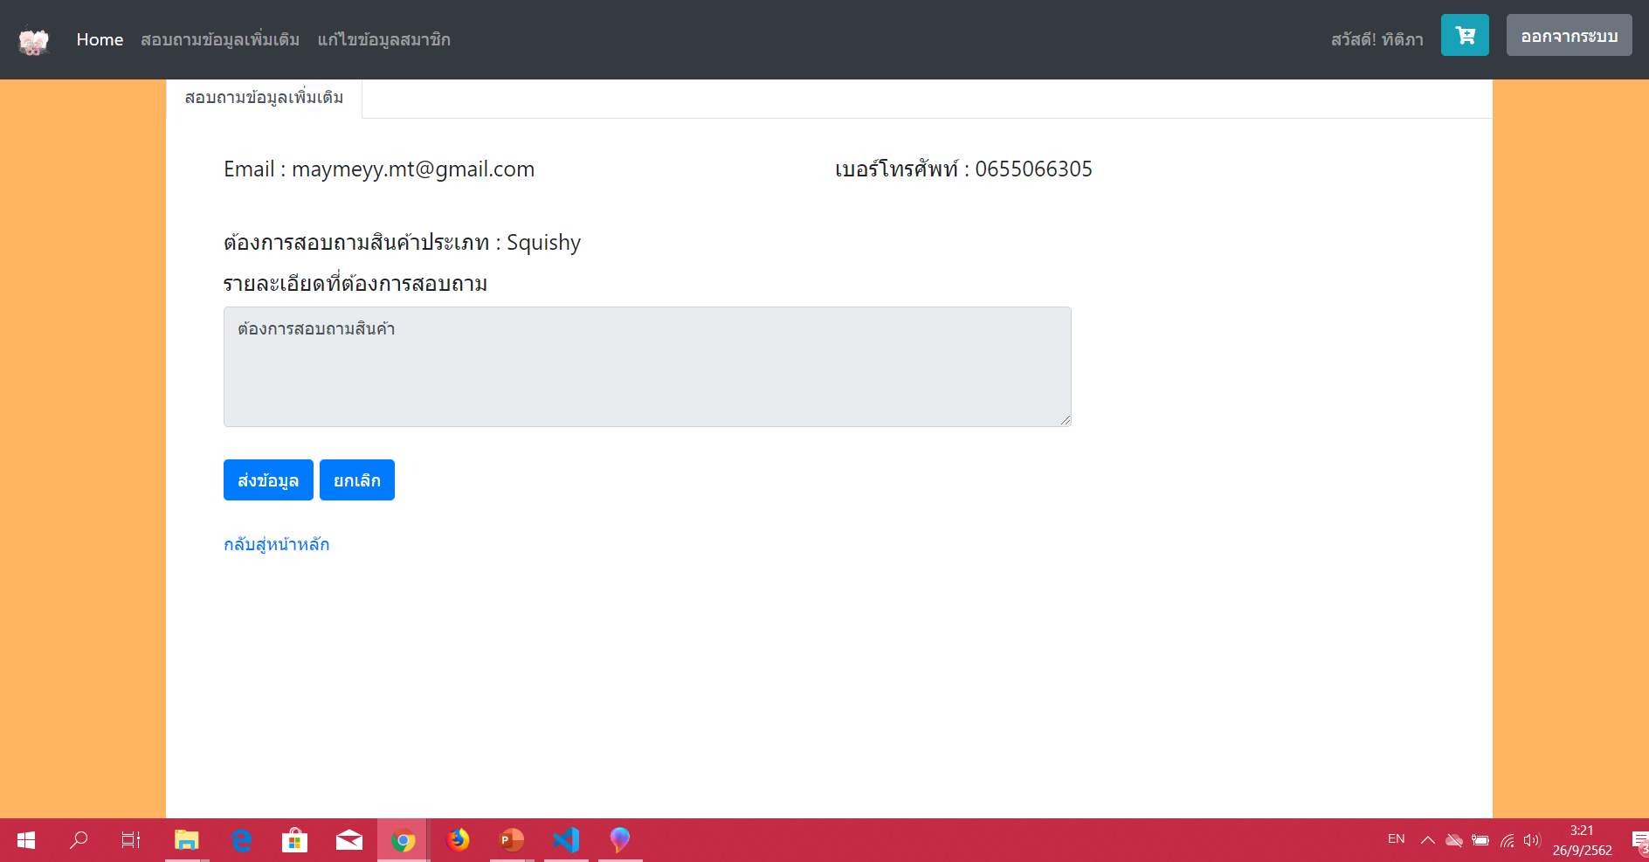
UI For Member

Slide 23
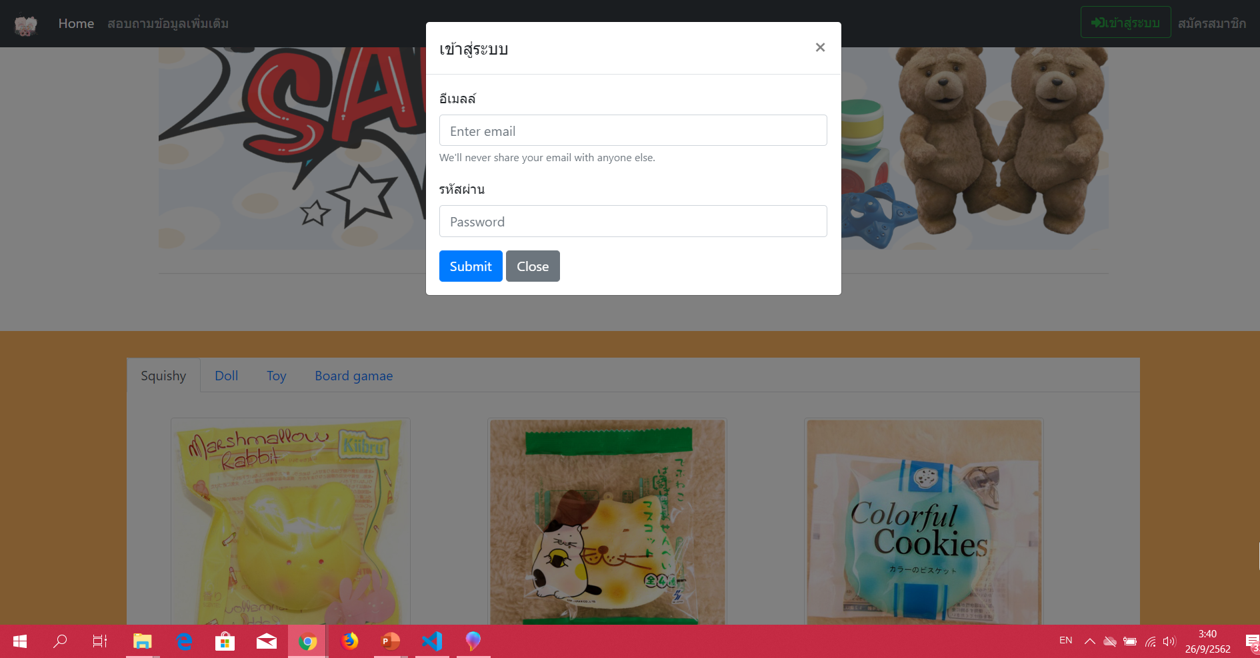
Login

Slide 24
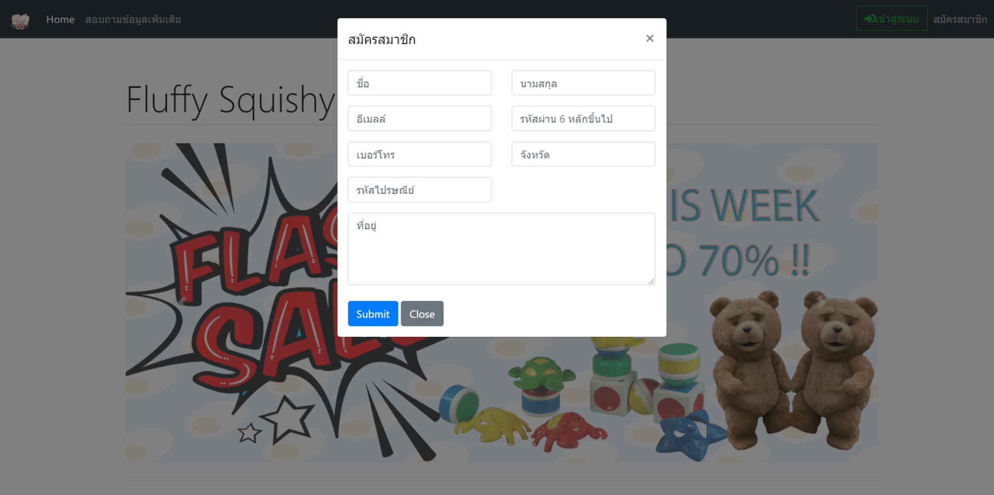
Register

